Slide 1
Quality Function Deployment (QFD)

Slide 2
QFD
Quality Function Deployment (QFD) merupakan suatu metode yang digunakan untuk meningkatkan kualitas produk atau jasa dengan cara mengantisipasi dan menentukan prioritas kebutuhan dan keinginan konsumen dan selanjutnya menggabungkan kebutuhan dan keinginan konsumen tersebut dalam produk dan jasa yang ingin dikembangkan
QFD dikembangkan pertamakali oleh Yoji Akao pada tahun 1966 di Jepang
Menurut Yoji Akao : ”Quality Function Deployment is a method to transform qualitative user demands into quantitative parameters, to deploy the functions forming quality, and to deploy methods for achieving the design quality into subsystems and component parts, and ultimately to specific elements of the manufacturing process.”

Slide 3
Manfaat QFD
Meningkatkan keandalan produk
Meningkatkan kualitas produk
Meningkatkan kepuasan konsumen
Memperpendek time to market
Mengurangi biaya perancangan
Meningkatkan komunikasi antar fungsi di perusahaan
Meningkatkan produktivitas
Meningkatkan keuntungan perusahaan

Slide 4
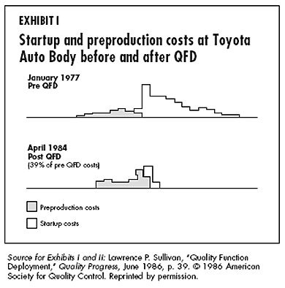
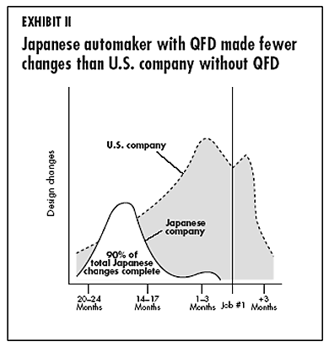
Manfaat QFD

Slide 5
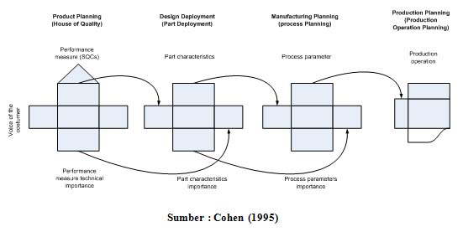
Tahapan QFD
Tahap perencanaan produk (production planning)
Tahap perencanaan komponen (part deployment)
Tahap perencanaan proses (process deployment)
Tahap perencanaan produksi

Slide 6
House of Quality
Tahap perencanaan produk:
Dimulai dengan pembuatan Rumah Kualitas (House of Quality)
Tutorial pembuatan hoq secara interaktif yang dikembangkan oleh Dr. Robert Hunt dapat didownload melalui
http://www.qfdonline.com/qfd-tutorials/house-of-quality-tutorial/

